Slide 1
DEFORMACE PEVNÉHO TĚLESA
Eliška Gargulová
sexta

Slide 2
DEFORMACE TĚLESA
= změna rozměrů, tvaru nebo objemu tělesa způsobená vnějšími silami
2 druhy deformace tělesa
PODLE DOBY TRVÁNÍ:
1. pružná (elastická) -nepůsobí vnější síly, deformace vymizí. Tělesa jsou pružná (elastická), deformace je dočasná.
Příklad: malé prodloužení pružiny nebo ohnutí ocelového pásku.
2. tvárná (plastická) - deformace, která přetrvává i pokud přestanou působit vnější síly.
Příklad: změna tvaru kovového tělesa při kování nebo válcování.
V praxi se vyskytují většinou oba druhy deformace současně.

Slide 3
5 druhů deformace tělesa
PODLE ZMĚNY V KRYSTALOVÉ MŘÍŽCE:
Deformace: tahem, tlakem, ohybem, smykem, kroucením (krutem)
1. deformace tahem: vzniká působením dvou opačných sil směřujících ven z tělesa, důsledek = zmenšení průřezu a zvětšení délky
Touto deformací jsou namáhány: závěsná lana jeřábu
podle změny v krystalové mřížce
Nákres:

Slide 4
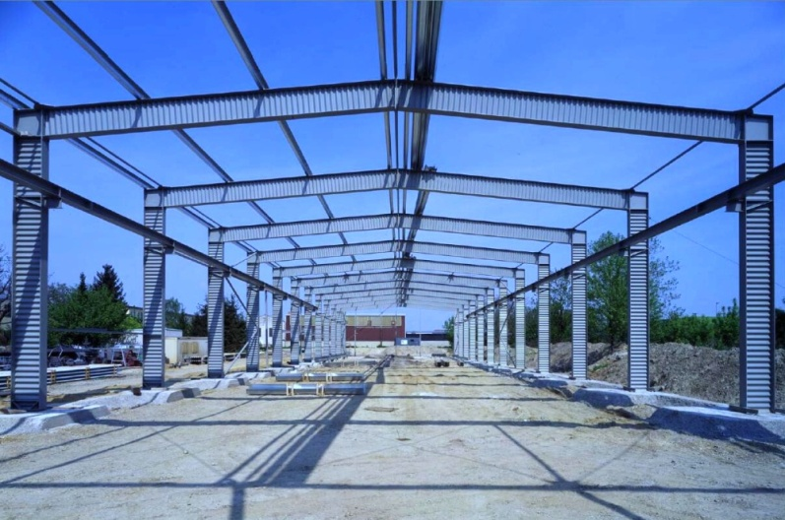
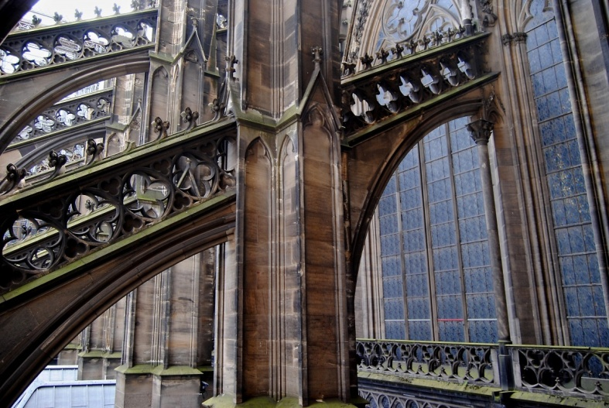
2. deformace tlakem: vzniká působením dvou opačných sil směřujících dovnitř tělesa, důsledek = zvětšení průřezu a zmenšení délky
Touto deformací jsou namáhány: pilíře, nosníky
Nákres:

Slide 5
3. deformace ohybem: horní vrstva je namáhána v tlaku a spodní v tahu, přičemž střední vrstva zachovává svou délku
Touto deformací jsou namáhány: nosníky
Nákres:

Slide 6
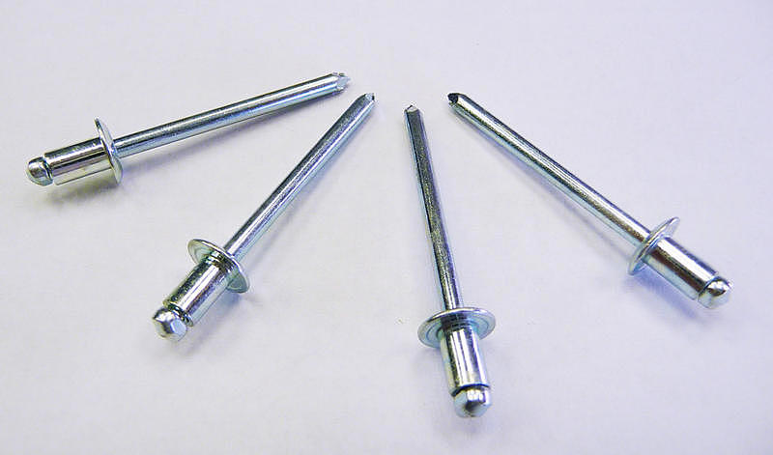
4. deformace smykem: působení dvou opačných sil v rovinách podstav
Touto deformací jsou namáhány: nýty, šrouby
Nákres:

Slide 7
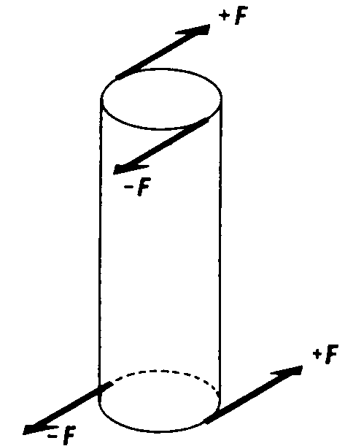
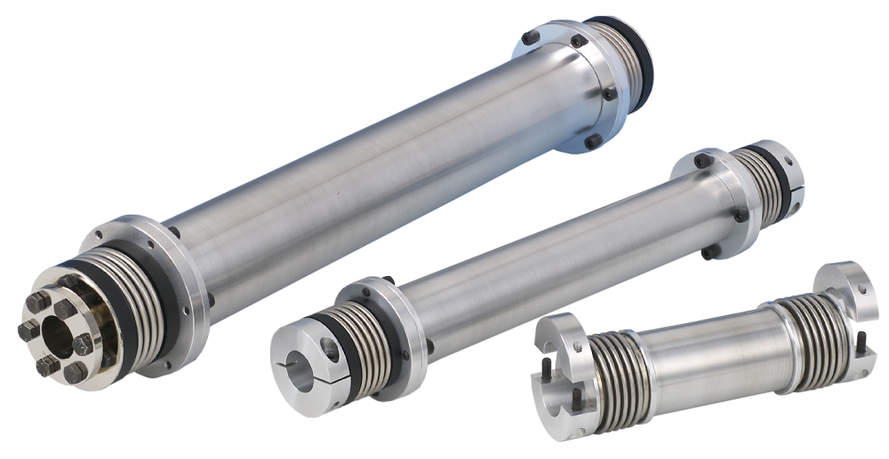
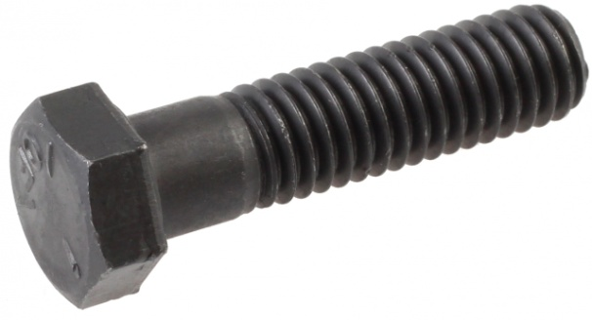
nýty, šrouby
5. deformace kroucením: na koncích tyče působí dvě dvojice sil se stejným momentem ale opačného směru
Touto deformací jsou namáhány: hřídele, šrouby, vrtáky
Nákres:

